Slide 1
Лекция 9

Slide 2
Сетевая конфигурация в ubuntu
IP конфигурация
Разрешение имен
Маршрутизация между сетями
Использование ip команд
Настройка временных ip адресов
Настройка постоянных ip адресов

Slide 3
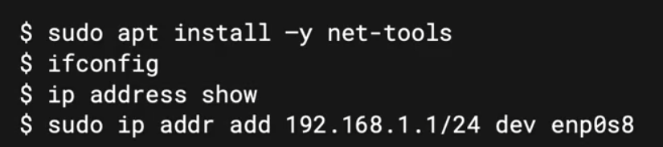
Установка сетевых инструментов

Slide 4
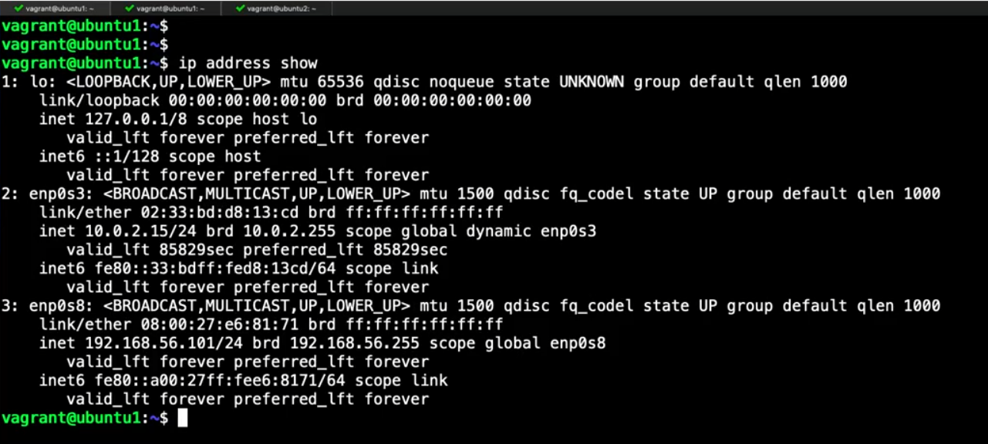
Демонстрация ip адреса

Slide 5
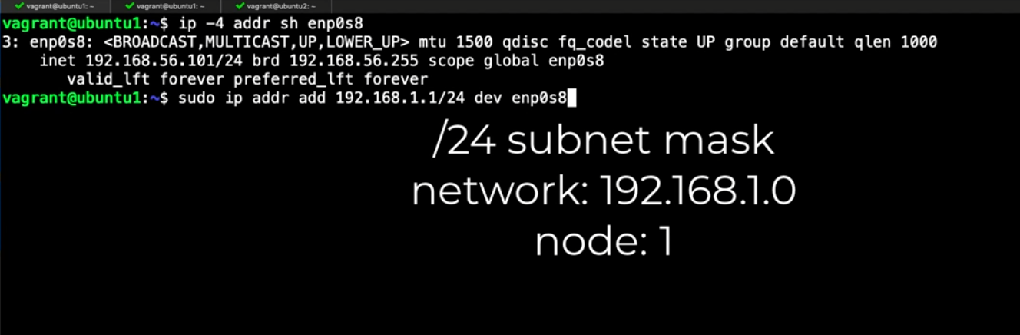
Добавление IP адреса

Slide 6
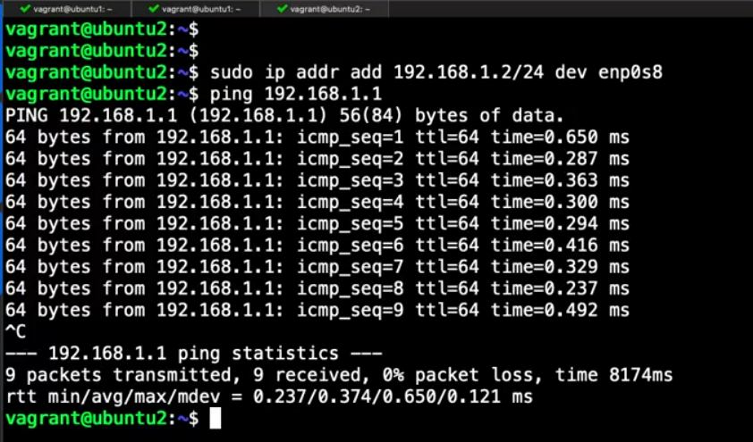
Пинг ip адреса

Slide 7
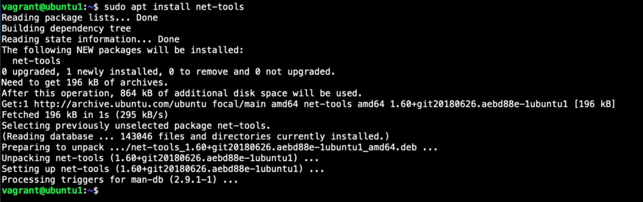
Установка net-tools

Slide 8
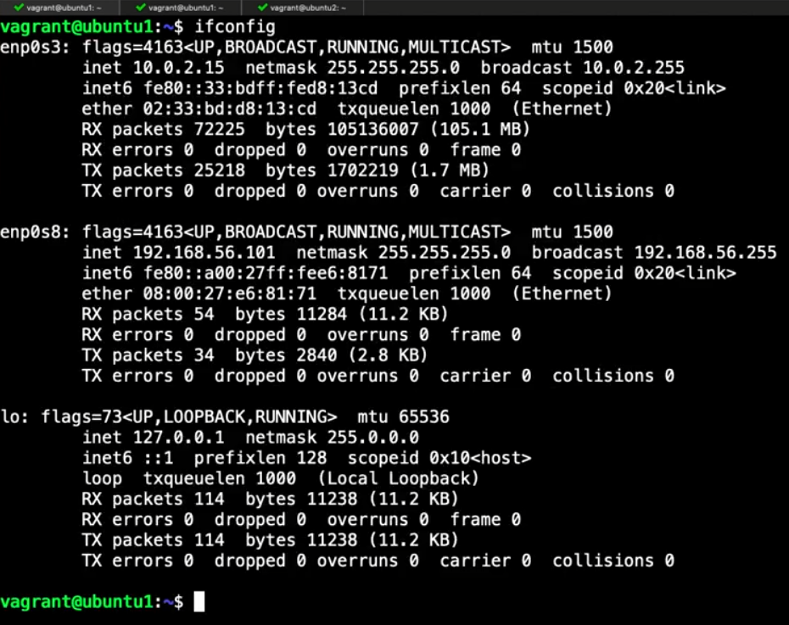
Команда ifconfig

Slide 9
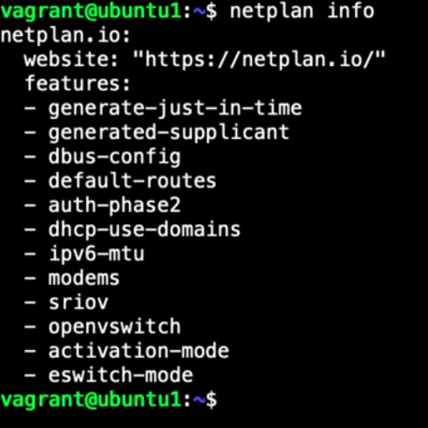
netplan

Slide 10
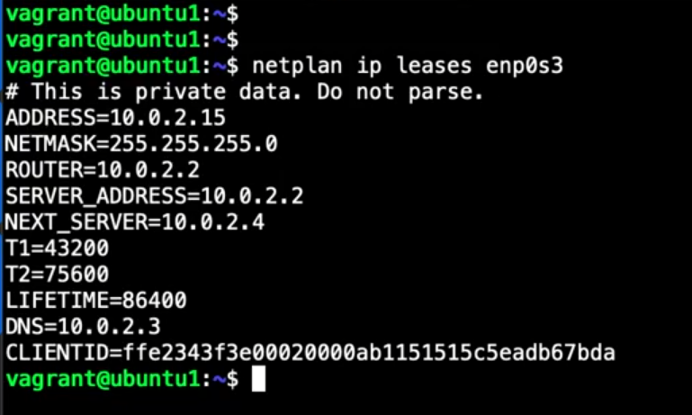
netplan

Slide 11
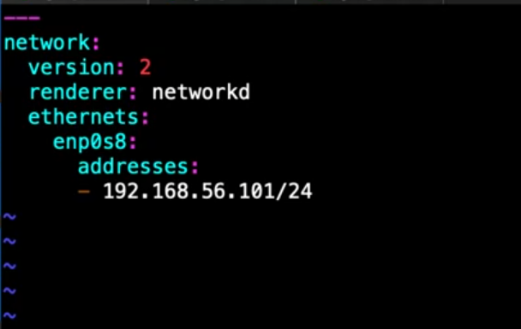
Vim editor

Slide 12
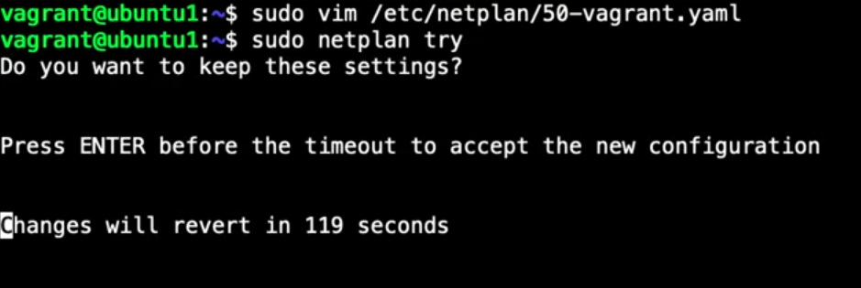
Netplan try

Slide 13
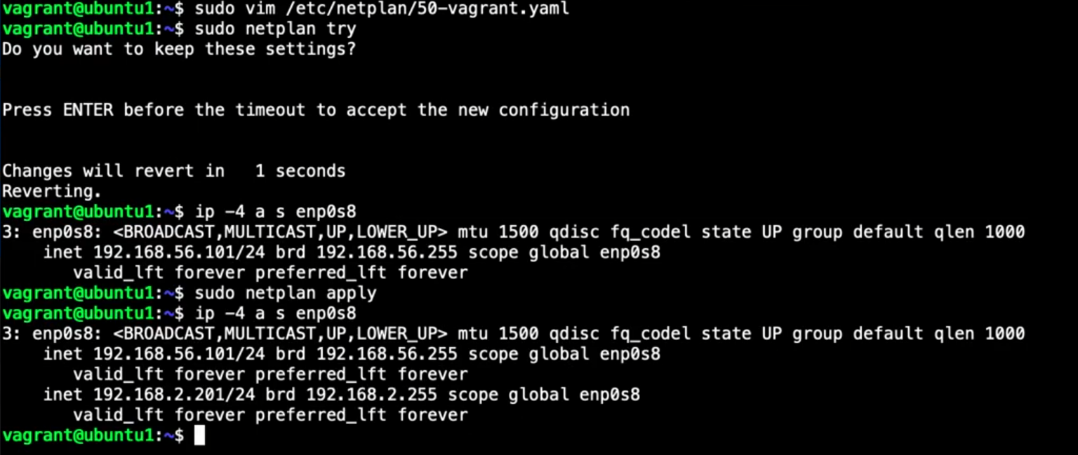
Netplan try

Slide 14
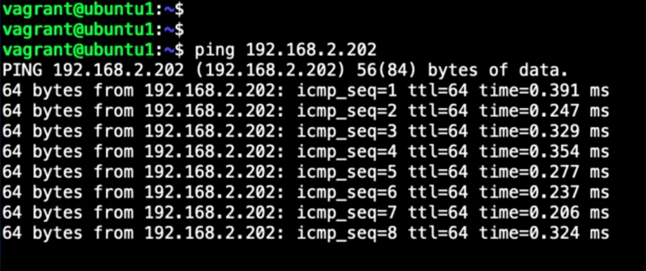
ping

